Slide 1

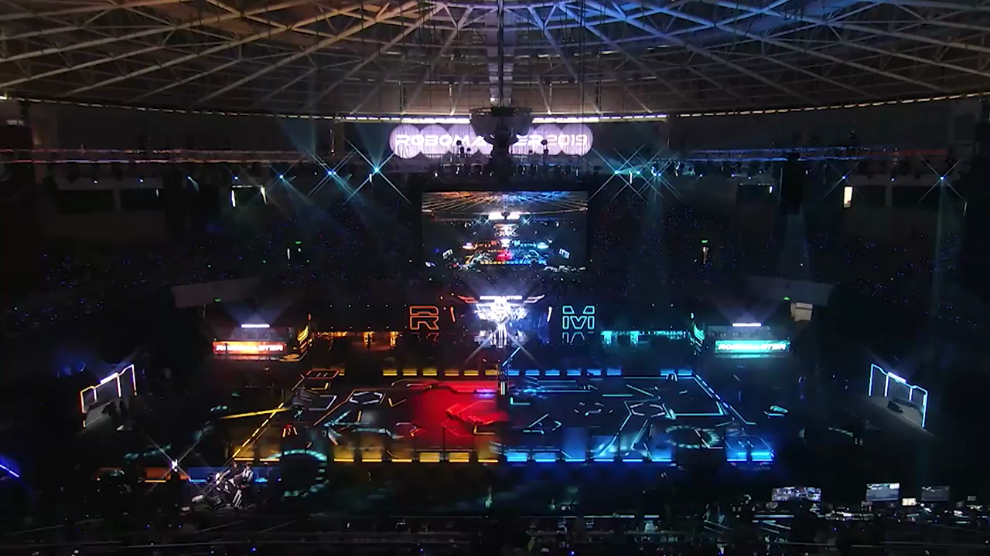

青岛大学未来研究院
未来战队 算法组
第三次例会

Slide 2

1
2
3
点 名
问 题 解 答
任 务 要 求

Slide 3


1
点名

Slide 4
於恩泽 周文正 孙海华
刘雨松 蒋瑞轩 张洋
刘家辉 付明杰 叶涟嘉

Slide 5
2
问题解答

Slide 6
自瞄
ones
https://gitee.com/qsheeeeen/qdu-rm-ai
linux
git

Slide 7
3
任务要求

Slide 8
创建Gitee账户和仓库，作为日后代码查看的地方
完善个人信息表格
例会改到周三周日
下周三讲Buff 和 Git
robomaster论坛

Slide 9
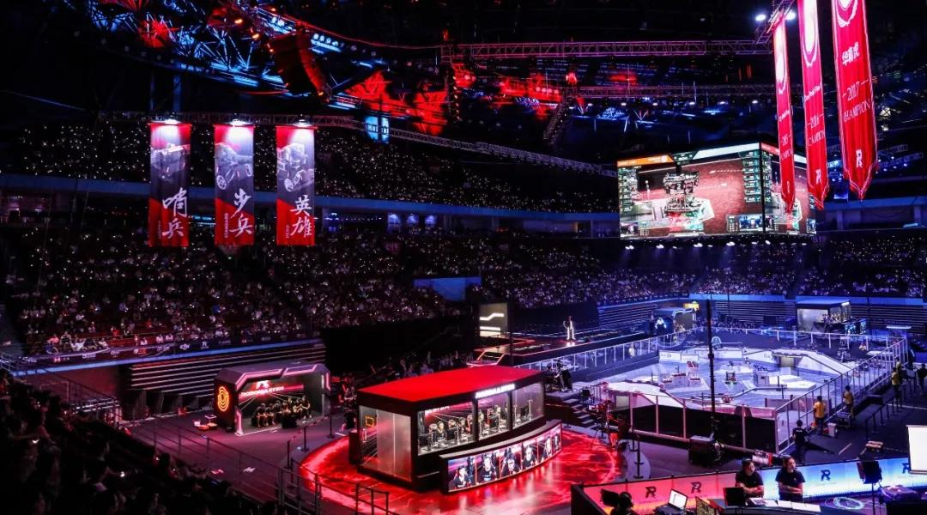
感谢
聆听

